Slide 1

Městská knihovna v Praze;
Ekologická osvěta a udržitelnost na pobočkách knihovny
Vesna Vaško, komunitní koordinátorka, pobočky P10 a P15

Slide 2
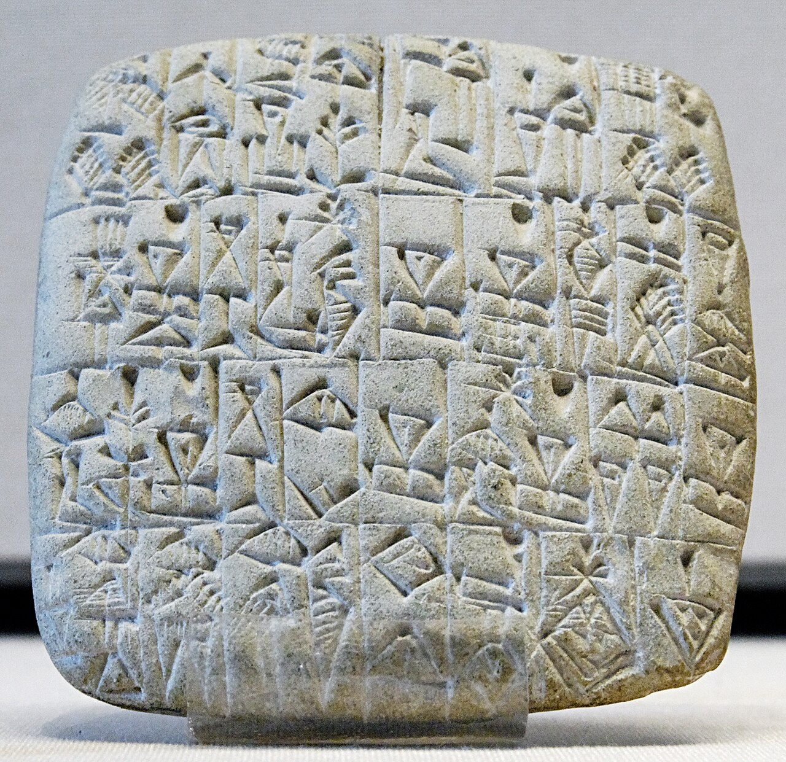
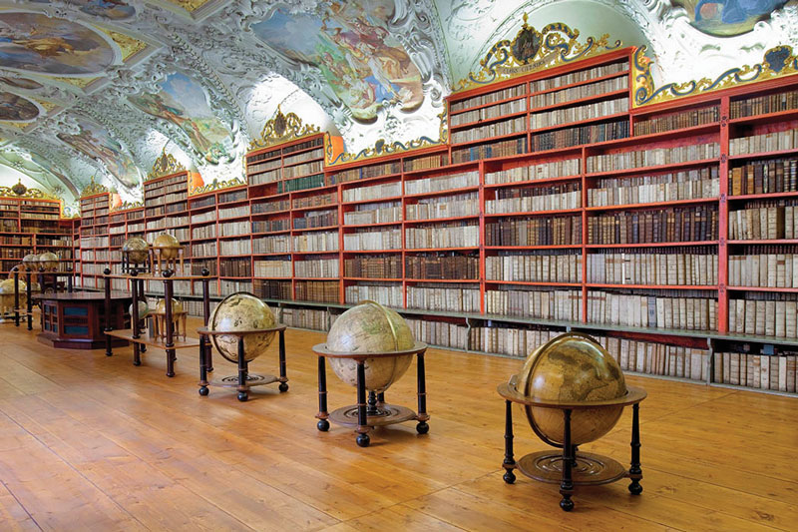
Knihovny jsou nejstarší formou sdílených služeb
– podporují odpovědnou spotřebu.

Slide 3
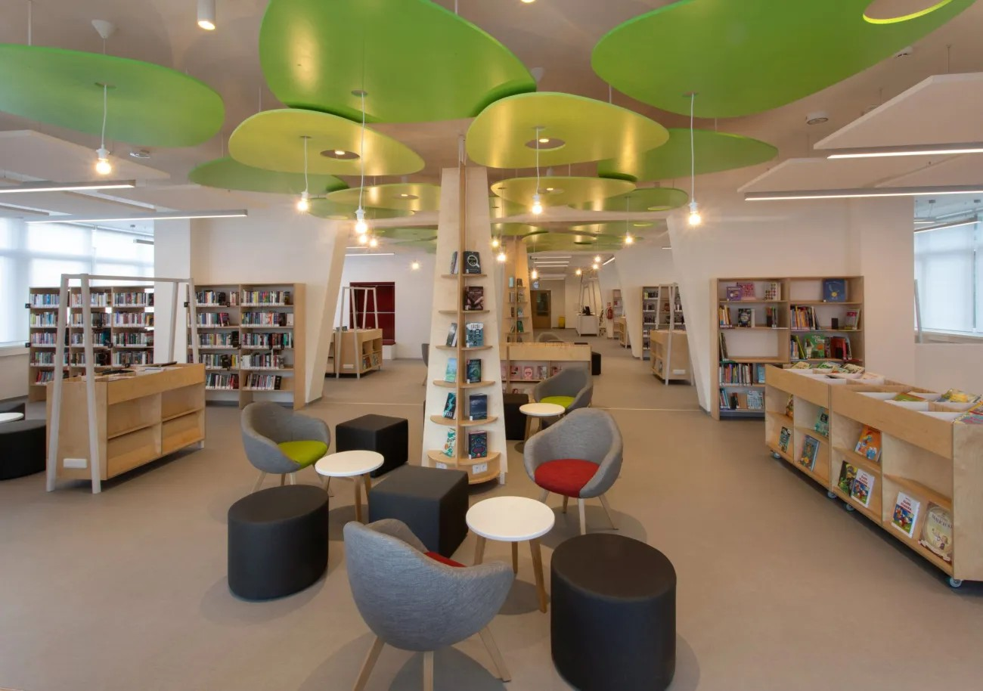
Dnes knihovny nabízejí bezpečné, klidné a nekomerční prostředí dostupné všem, což přímo podporuje cíle udržitelného rozvoje (kvalitní vzdělání, snížení nerovností, udržitelná spotřeba).

Slide 4
Témata českého knihovnictví
https://koncepce.knihovna.cz/
Udržitelnost v knihovnách
V letech 2021-2022 byla tématem udržitelnost a role knihoven při naplňování Cílů udržitelného rozvoje.
2023 – 2024 mediální gramotnost
2024 – 2025 digitální gramotnost

Slide 5

Udržitelnost v knihovnách 2021
Vzdělávání knihovníků
a veřejnosti
Tématické workshopy
Webináře
Konference
Příprava nástrojů pro vzdělávání veřejnosti

Slide 6
Co jsou Cíle udržitelného rozvoje?
Cíle udržitelného rozvoje
(anglicky Sustainable Development Goals, SDGs) jsou konkrétním plánem na období 2015–2030, k němuž se zavázaly všechny státy OSN. Je to naše společná celosvětová domluva v ekologické, ekonomické a sociální oblasti formulovaná jako 17 cílů, které spolu navzájem souvisí
.

Slide 7
Ekologická výchova a vzdělávání (EVVO)
MKP se zapojuje do pražských ekologicko-vzdělávacích aktivit:
Programy podporující vztah k přírodě, odpovědné nakládání s odpady, opětovné využívání věcí a ochranu opylovatelů.
Spolupráce s městskými projekty (např. iniciativa „Bzzz… Pomáháme hmyzu“ nebo lokální projekty v rámci EVVO).

Slide 8
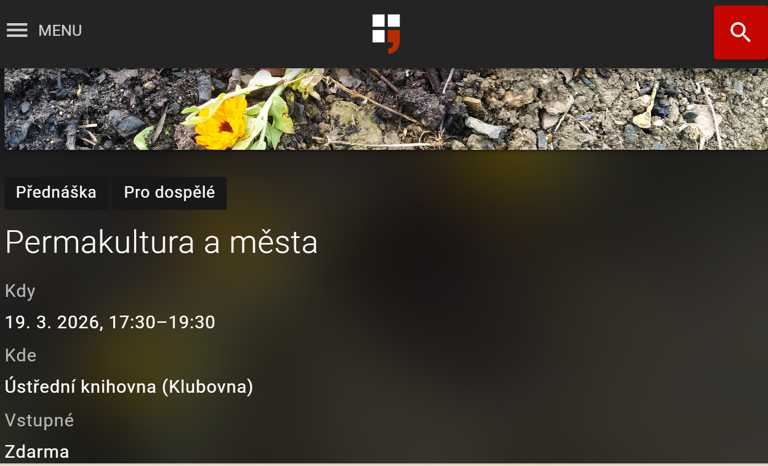
Příklady praxe v roce 2026

Slide 9
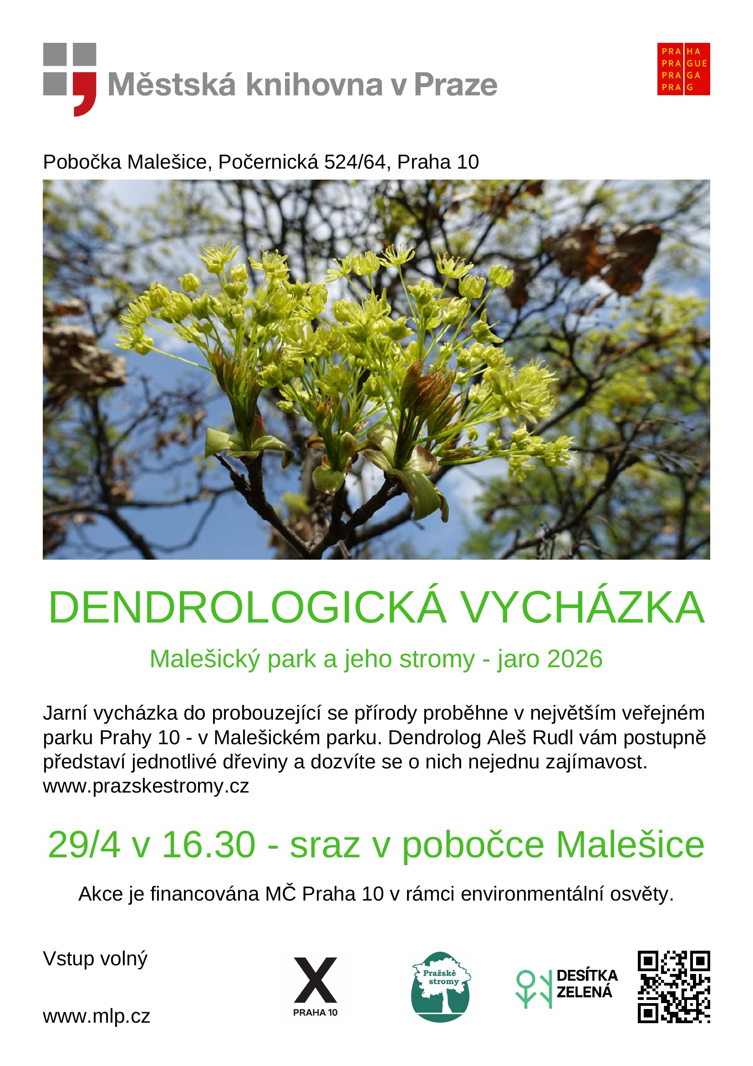


Slide 10
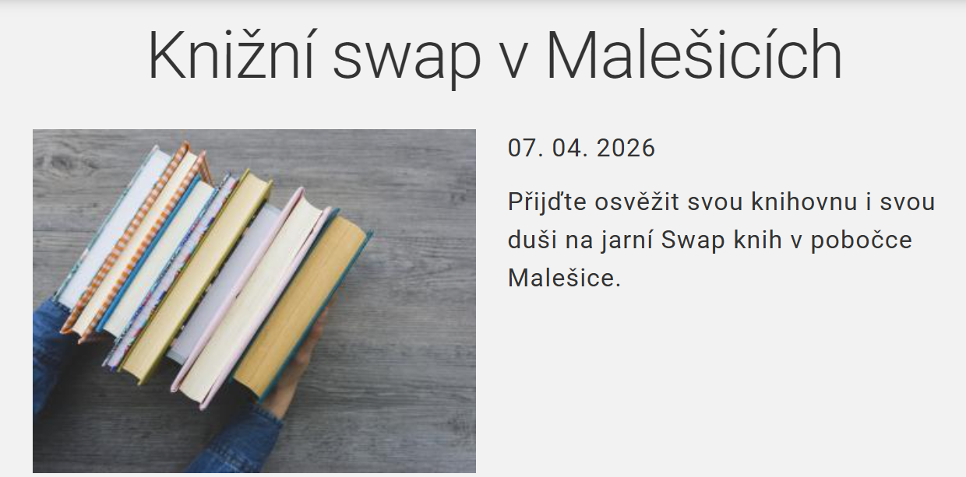
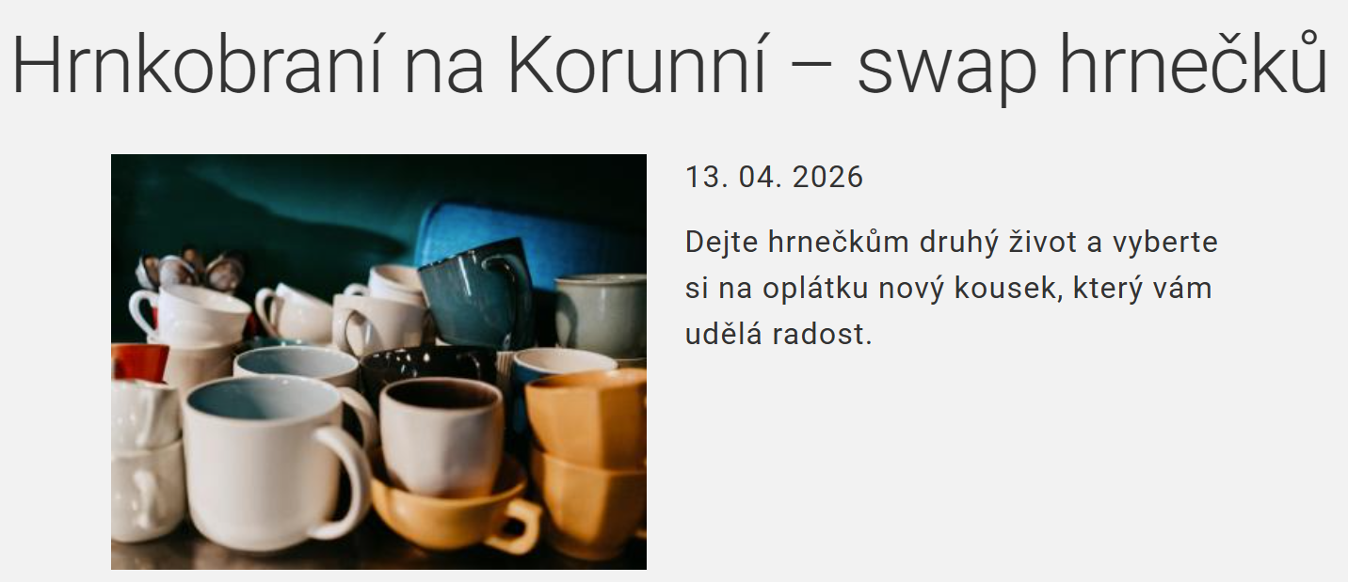
Pravidelné pořádání swapů (výměnných akcí) je udržitelný způsob, jak dát věcem druhou šanci, ušetřit peníze a omezit odpad.
Knihy
Školní potřeby
Hrnečky
Rostliny
Semínka

Slide 11
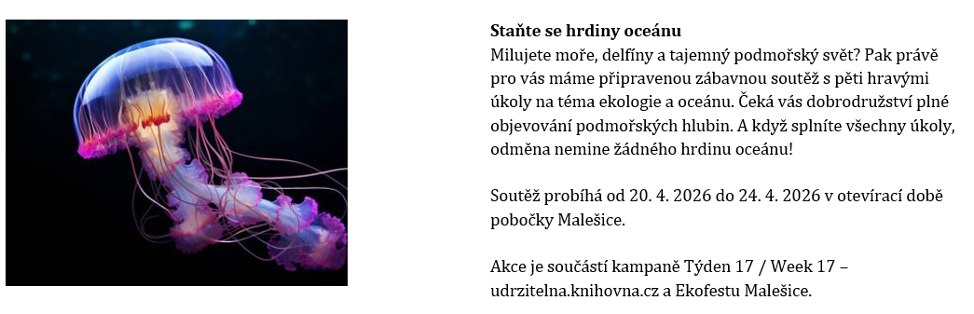
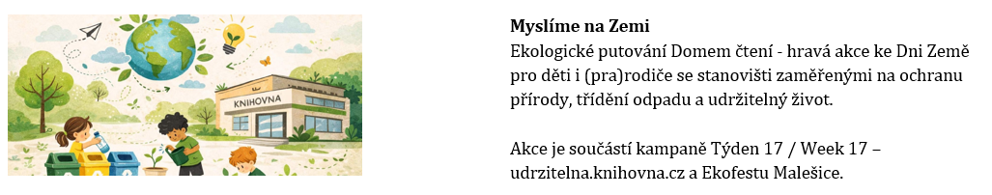
Dětské, rodinné, mezigenerační aktivity

Slide 12

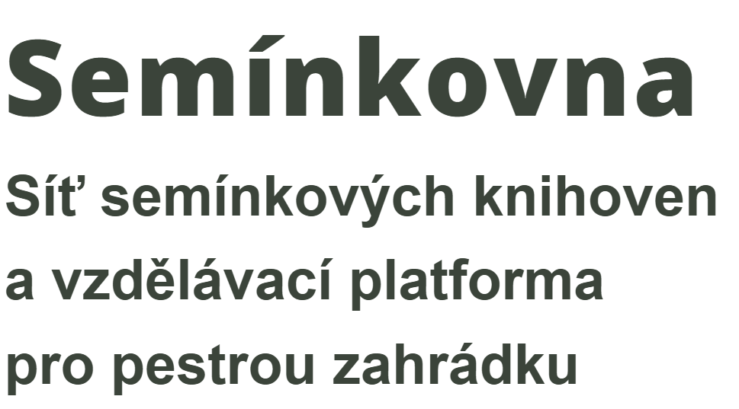
Pobočka MKP Břevnov
Zapojila se do programu
Semínkovna.cz jako
Patron semínek.

Slide 13
workshopy a kreativní dílny
MKP rozvíjí i praktickou ekologickou výchovu:
Kreativní centra DOK16, Jezerka a Suterén umožňují práci se dřevem, textilem, 3D tiskem či grafikou.
Oblíbené workshopy „Ze starého nové“: upcyklace bannerů, tvoření domečků pro včelky samotářky, opravy a recyklace materiálů.
Aktivní zapojení komunit do tvořivých a udržitelných činností.

Slide 14
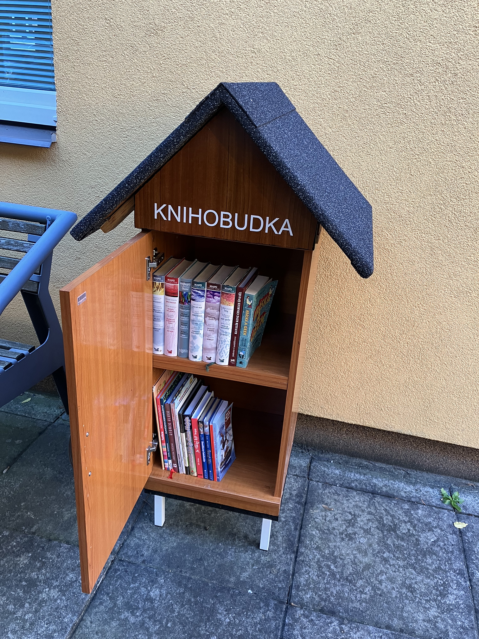
Knihobudka z dílny DOK16 -
DOK16 je sousedská dílna Městské knihovny v Praze
Zaškolení pro práci s ručním a elektrickým nářadím při práci se dřevem a dalšími materiály.

Slide 15
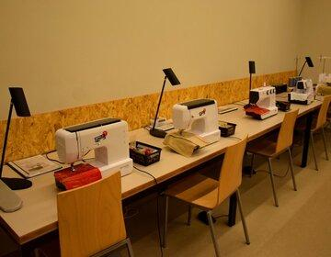
Kreativní dílna: Ateliér
pravidelné workshopy:
seznámení s prací na všech našich šicích strojích
základy šití
tvorba střihu
šití pro začátečníky: látkový sáček, povlak na polštář, plátěná taška, obal na knihu
šití pro pokročilé: kimono, kapsář, sukně, panenka
výroba svátečních dekorací na Velikonoce, Vánoce apod.
výroba šperků: náhrdelníky, brože, korále
hračky pro domácí mazlíčky

Slide 16
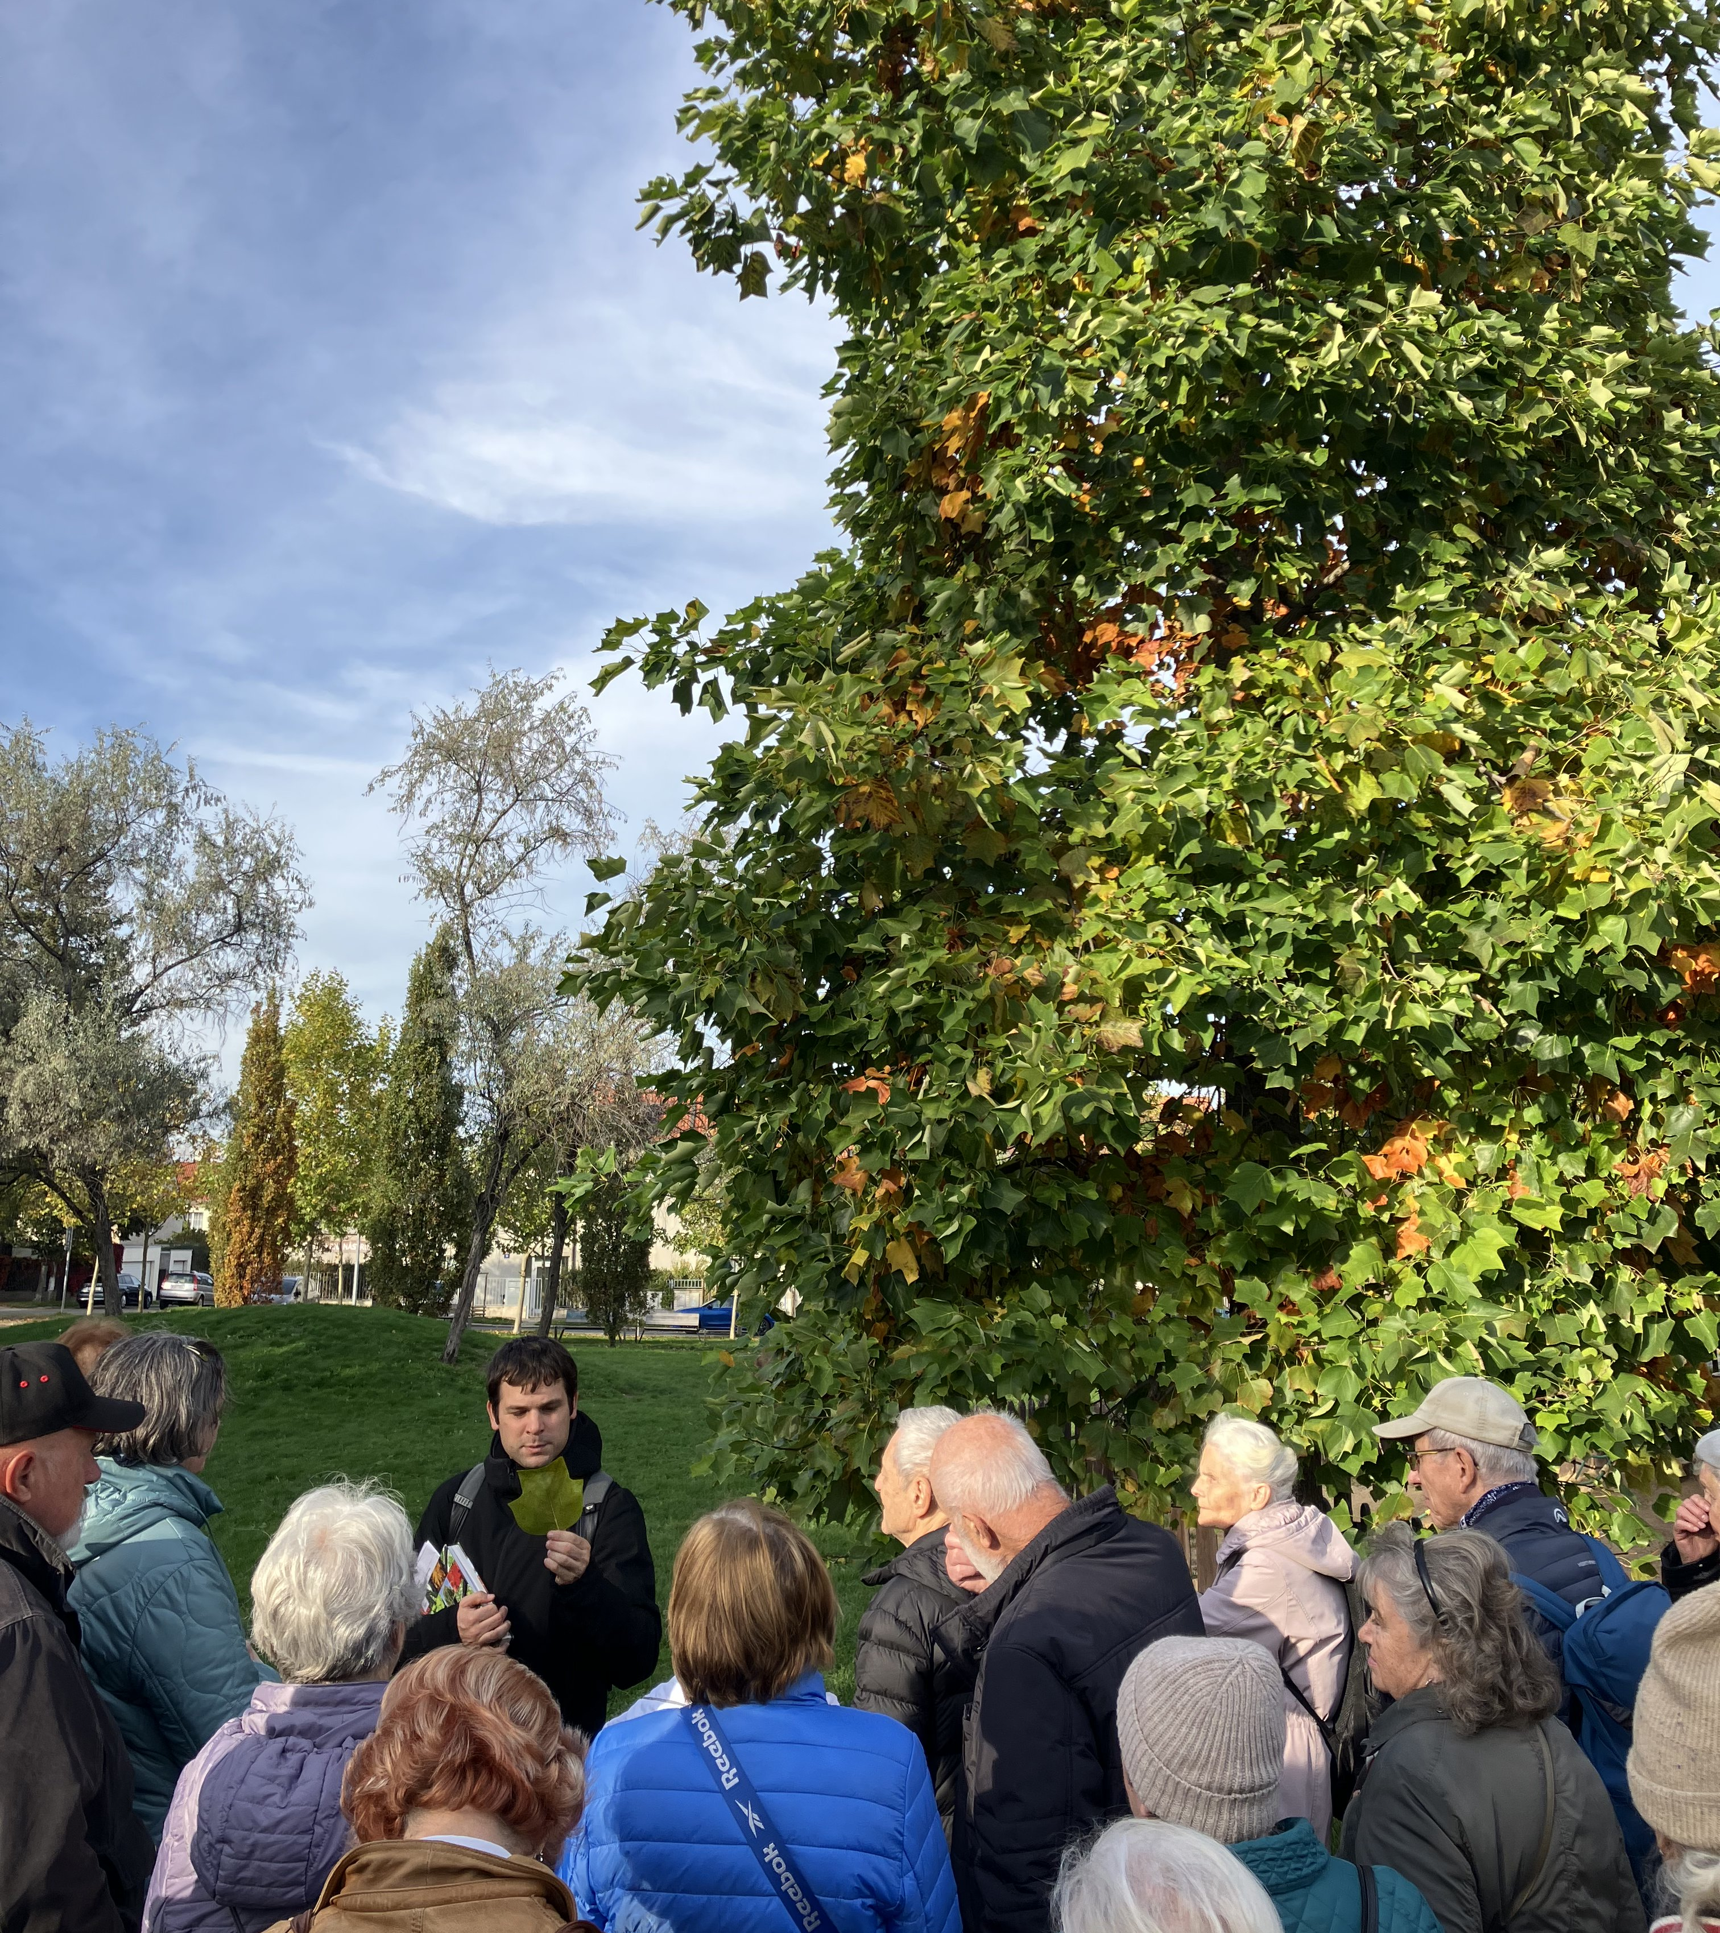
Knihovna jako centrum komunity
Prostor pro setkávání, vzdělávání a sdílení znalostí.
Možnost pořádat komunitní akce, výměnné bazary, ekologické trhy nebo sousedská setkání.
Podpora mezigeneračního vzdělávání

Slide 17

MKP a Ekofest v Malešicích
V týdnu 20.4. - 25.4.
Pobočky na P10 připravily ekologické programy
Na festival přijede Bibliobus Oskar
VR lekce pro veřejnost (prostředí Oceán a Safary)
E-knihy ke stažení zdarma

Slide 18
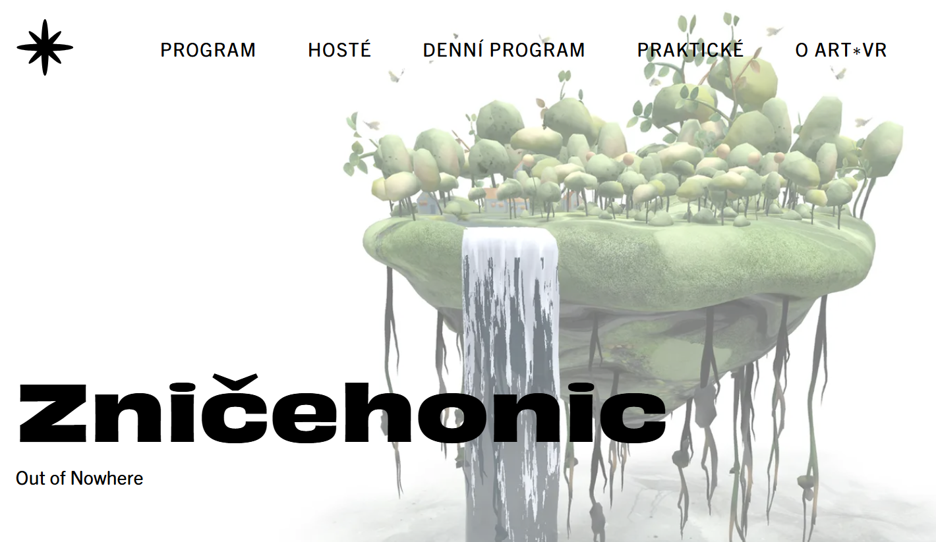
MKP a Centrum současného umění DOX
VR film Zničehonic
Film o záplavách v Rakousku
Program pro střední školy a veřejnost
Plán prezentace filmu na podzim 2026 v Domě čtení

Slide 19
Budoucí směry a potenciál
MKP plánuje dále rozvíjet:
Programy ekologické výchovy pro děti, školy i rodiny.
Spolupráce s městskými institucemi v oblasti životního prostředí (EVVO).
Další upcyklační a komunitní projekty v kreativních centrech.
Integraci udržitelnosti do každodenního provozu knihovny.

Slide 20
Děkuji za pozornost
Jméno prezentujícího: Vesna Vaško
E-mail: vesna.vasko@mlp.cz
Telefon: 778 966 032

